Slide 1
Mechanické vlastnosti pevných látek
Tomáš Kruml, Martin Friák
kruml@ipm.cz
www.ipm.cz

Slide 2
Mechanické vlastnosti ?

Slide 3
Mechanické vlastnosti pevných látek
materiálů
Materials science, also commonly known as materials engineering, is an interdisciplinary field applying the properties of matter to various areas of science and engineering. This relatively new scientific field investigates the relationship between the structure of materials at atomic or molecular scales and their macroscopic properties. It incorporates elements of applied physics and chemistry. With significant media attention focused on nanoscience and nanotechnology in recent years, materials science is becoming more widely known as a specific field of science and engineering. It is an important part of forensic engineering (Forensic engineering is the investigation of materials, products, structures or components that fail or do not operate or function as intended, causing personal injury or damage to property.) and failure analysis, the latter being the key to understanding, for example, the cause of various aviation accidents.

Slide 4
Obsah přednášky
Základní blok
1. týden Napětí, deformace, Hooke, jednoduché úlohy v elasticitě. Mohrův diagram.
2. týden Mechanické zkoušky, inženýrské veličiny. Makroskopická plasticita – kritéria.
3. týden Rovnovážné diagramy, fázové pravidlo, Fe-C (Fe3C) diagram
4. týden Mechanismy elastické deformace. Dislokace – definice a vlastnosti
5. týden Mechanismy plastické deformace ...
6. týden ... pokračování ...
7. týden ... dokončení. Dvojčatění, slitiny s tvarovou pamětí
Výzkum v oblasti materiálových věd na ÚFM
8. týden Typy výpočtů (ab initio, MD, DDD, FEM)
9. týden Elektronová mikroskopie
10. týden Křehký lom: Kc, R křivka, módy I II III ...
11. týden Únava
12. týden Creep: difúze + Fickovy zákony, creep – n, mechanizmy (Coble, Nabarro-Her.)
13. týden Závěrečná hodina-zápočet.

Slide 5
Podmínky uznání předmětu
Účast: tolerují se max. 3 absence.
Ověření znalostí formou kolokvia

Slide 6
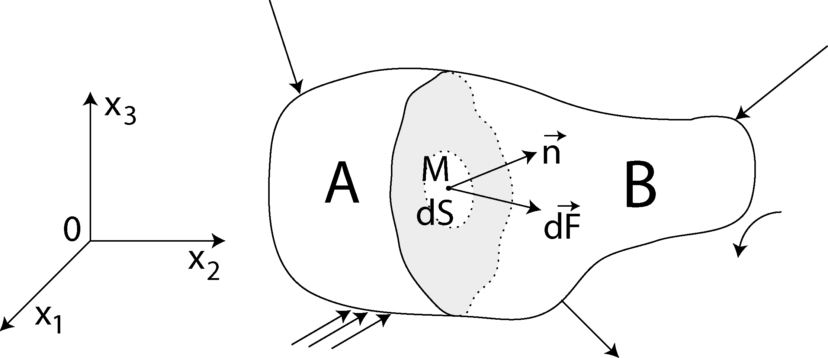
Napětí
Homogenní izotropní kontinuum
Normálová složka napětí (σ) je kolmá na zvolenou plošku.
Tah = kladné hodnoty, tlak = záporné hodnoty.
Smykové složky (τ) leží v rovině zvolené plošky, znaménko je otázkou konvence
Napětí je tedy tenzor 2 řádu, pozor na literaturu: často se mluví o napětí jako
skalární nebo vektorové veličině.

Slide 7
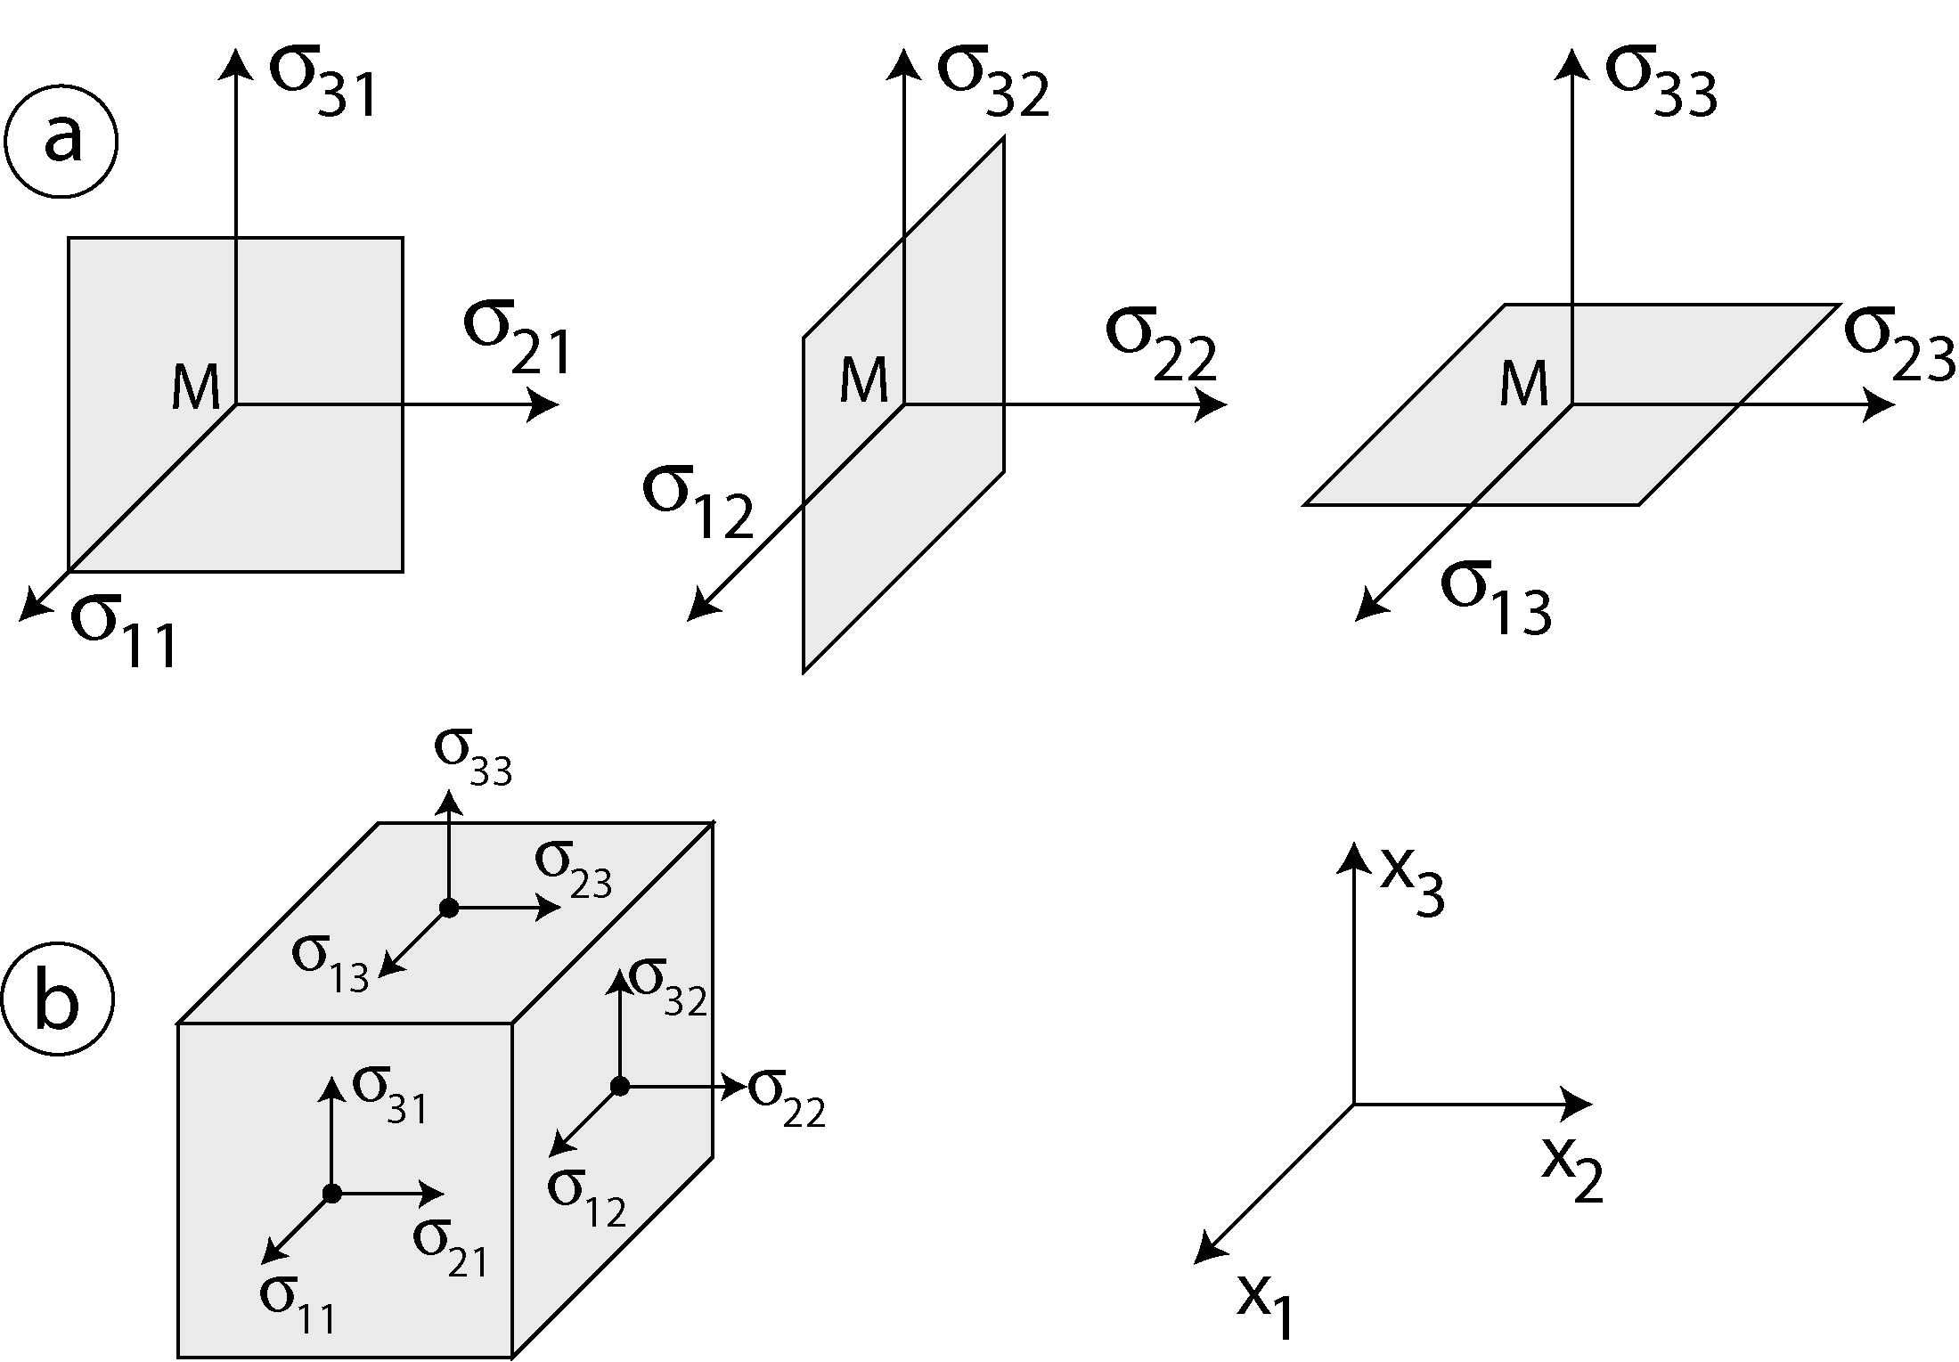

Slide 8
Vlastnosti tenzoru napětí
Symetrický, tj. 6 nezávislých komponent
Rovnice rovnováhy
3 invarianty při změně souřadného systému
Vždy lze najít s.s., kdy je tenzor napětí diagonální – hlavní napětí
Na volném povrchu jsou všechny složky napětí kolmé k povrchu nulové
Příklad: Matice A pro přechod z válcových souřadnic do kartézských:

Slide 9
Mohrův diagram
σ₁ – trhliny
σ₃ – vzpěr
τ_{max} – plastická deformace

Slide 10
Deformace
Při působení sil na těleso dochází k
přemístění – nebudeme dále uvažovat
rotaci π
deformaci ε
$$\overset{→}{u}$$
je vektor přemístění

Slide 11
Vlastnosti tenzoru deformace
Symetrický, tj. 6 nezávislých komponent
Normálové a smykové složky
Stejné 3 invarianty při změně souřadného systému jako u napětí
Součet diagonály = relativní změna objemu

Slide 12
Hookův zákon
Pro tahovou zkoušku σ₁₁ = E ε₁₁
Obecný σ_{ij} = $\sum_{kl}{\text{C}\text{ijkl} \text{e}\text{kl} }$ ε_{ij} = $\sum_{kl}{\text{S}\text{ijkl} \text{s}\text{kl} }$
81 elastických konstant ? symetrie – 36, energetické úvahy: 21,
krystalové mřížky – další symetrie (hexa – 5, kubické – 3)
Pro izotropní materiál – 2 nezávislé elastické konstanty
σ_{ij} = 2G ε_{ij} + λ I₁ δ_{ij}

Slide 13
Elastické konstanty
z teorie (izotropní m.)
C₁₁₁₁ = 2G + λ
C₁₁₂₂ = λ
C₂₃₂₃ = G
z experimentu
σ₁₁ = E ε₁₁
ε₂₂ = ε₃₃ = - ν ε₁₁
τ = G γ
S₁₁₁₁ = 1/E
S₁₁₂₂ = − ν/E
σ_{ij} = 2G ε_{ij} + λ I₁ δ_{ij}

Slide 14
Obecná lineární elasticita
Hledané veličiny:
3 složky vektoru přesunutí u
6 složek tenzoru napětí
6 složek tenzoru deformace
Známé rovnice:
6 rovnic mezi u a ε
3 rovnice rovnováhy
6 rovnic Hookova zákona
15 neznámých … 15 rovnic
programy na výpočet ε, σ, u využívající metody konečných prvků
Všechny rovnice jsou lineární = princip superpozice

Slide 15
Jednoduché analytické výpočty
odhad tvaru tělesa po deformaci, tj. "uhodnutí" vektoru přemístění u
z u vypočítáme ε
z ε vypočítáme σ
pro vztah mezi F a σ se používají různé postupy

